Slide 1


Introduction à Swift
Swift est un langage de programmation multiplateforme développé par Apple pour le développement des applications iOS, macOS et watchOS.

Slide 2

Pourquoi utiliser Swift ?
1
Facile à apprendre
2
Performant
3
Multiplateforme
Swift est un langage de programmation moderne, facile à apprendre et à utiliser pour les débutants.
Swift est extrêmement rapide et efficace, ce qui le rend idéal pour les applications à haute performance.
Swift peut être utilisé pour développer des applications pour iOS, macOS, watchOS et d'autres plateformes.

Slide 3
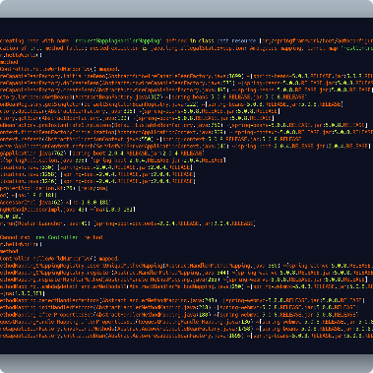

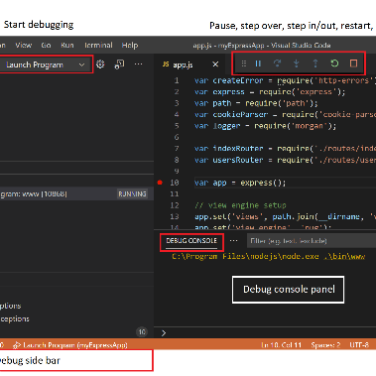
Gestion des erreurs et exceptions
Messages d'erreur
Do-catch
Débogage et tests
Swift affiche des messages d'erreur précis et utiles lorsqu'un problème est détecté dans votre code.
Swift utilise do-catch pour traiter les erreurs et les exceptions.
Le débogage et les tests sont des outils essentiels pour trouver et corriger les erreurs de votre code.

Slide 4
Conclusion et ressources utiles
Sites web utiles
Outils pour Swift
Communautés Swift
Swift.org
Xcode
Swift Users Group
The Swift Programming Language (livre)
Swift Playgrounds
Swift Language Forum
Stack Overflow

Slide 5

Comment installer et utiliser Swift ?
Swift est installé dans Xcode sur macOS. Il est également disponible pour Windows et Linux. Les développeurs peuvent créer des applications pour iOS, macOS, watchOS et d'autres plateformes à l'aide de Swift.

